Slide 1
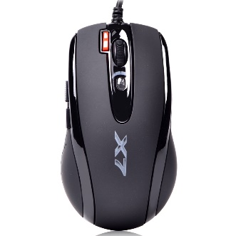
x_{ср.} | 3195,3
S² | 4580611,68
A | 1,55
E | 4,21
Фамилия | Солодилов
Имя | Владимир
Отчество | Владимирович
Институт | ИнЭТиП
Кафедра | ИБС
Группа | с1-ИБС-42
Тип устройства | Компьютерная мышь
Производитель | A4Tech
Модель | X710BK
Дата ввода в эксплуатацию | ~ середина 2017г.
Страна-производитель | Китай
1
2

